Slide 1
La mensuelle des Partenaires
SEPTEMBRE 2025

Slide 2


En bref ce mois-ci …
Ⅰ. Les nouveautés du complément de libre choix de mode de garde
Ⅱ. Évolutions côté rendez-vous et accueil
Ⅲ. Evolution des fonctionnalités du site caf.fr et de l’appli mobile
Ⅳ. Allocation Rentrée Scolaire 16-18 : pensez à faire votre déclaration !
Ⅴ. C’est la rentrée : focus sur les étudiants et les aides au logement

Slide 3
Nouveauté du Complément Mode de Garde

Slide 4
Nouveautés Complément de libre choix du Mode de Garde – EMPLOI DIRECT
Le Complément de Libre Choix de Mode de Garde (CMG) emploi direct évolue à compter du 1er septembre 2025.
Toutes les familles ayant recours à un mode de garde (en emploi direct) sont concernées.
Les 3 grands axes de cette réforme :
un nouveau mode de calcul qui passe d’un calcul forfaitaire à un calcul horaire réel
une extension du CMG jusqu’aux 12 ans inclus de l’enfant gardé, pour les familles monoparentales
la possibilité pour chacun des parents séparés, de bénéficier du CMG emploi direct en cas de résidence alternée des enfants gardés (à compter de 12/2025)
1
2
3
Un simulateur est mis en place depuis le mois de juin 2025 afin d’accompagner les familles dans l’accès aux droits :
Simulateur du reste à charge (en cas d’emploi direct).
Retrouver notre dossier spécial CMG dans le numéro précédent de la mensuelle des partenaires (juin-juillet-août 2025).

Slide 5
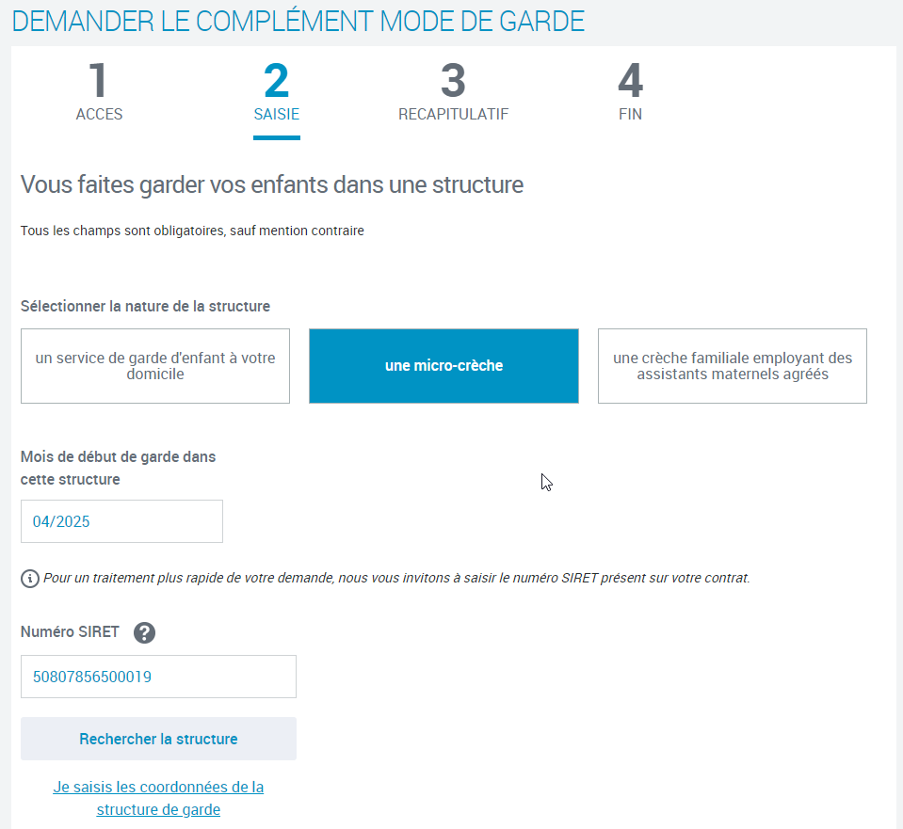

Nouveautés Complément de libre choix du Mode de Garde - STRUCTURE
Même si les structures ne sont pas concernées par la réforme du CMG, elles présentent quand même quelques nouveautés :
Depuis juillet 2025 :
Il est demandé aux familles, réalisant une demande de CMG structure sur le caf.fr de communiquer le numéro de SIRET de la structure utilisée (information présente sur le contrat).
Si la famille n’en a pas connaissance, elle peut faire une recherche.
Cette évolution permet un traitement plus rapide des demandes.
À partir de septembre 2025 :
Les 16h de garde minimum par mois ne sont plus nécessaires afin d’étudier un droit.
Ainsi une famille ayant un besoin de 5h de garde dans le mois et passant par une micro-crèche, pourra, elle aussi, bénéficier du Complément de Libre Choix de Mode de Garde (structure).

Slide 6
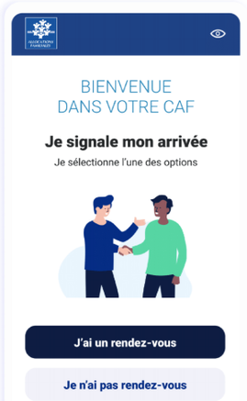

Relation de service
Gestion des rendez-vous
Serveur Vocal Interactif visuel

Slide 7
Gestion des rendez-vous
7
Retour au menu «Relation de service»
7

Slide 8
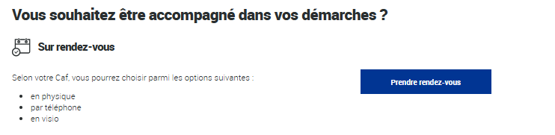
Évolution de la prise de rendez-vous et de l’accueil en Caf
Une nouvelle de solution de prise de rendez-vous est en cours de déploiement au sein des Caf (cf mensuelle de l’été pour le pas à pas) sur caf.fr et l’application mobile.
Parallèlement, en accueil Caf ….
À présent, avec ou sans rendez-vous, l’usager doit signaler son arrivée à l’accueil Caf en scannant un QR code affiché dans les locaux, au lieu de s’enregistrer via une borne^{(*)}.
Pour les usagers non équipés de lecteur de QR Code, ou non habitués à ces nouvelles technologies, un agent Caf les prend en charge et enregistre leur présence avant de les orienter selon leurs besoins (cf mensuelle du mois de mai 2025).
(*) les bornes d’enregistrement sont remplacées progressivement dans l’ensemble des accueils Caf.
Retour au menu «Relation de service»
8

Slide 9
Serveur VocaI Interactif visuel
(SVI Visuel)
Retour au menu «Relation de service»
9

Slide 10
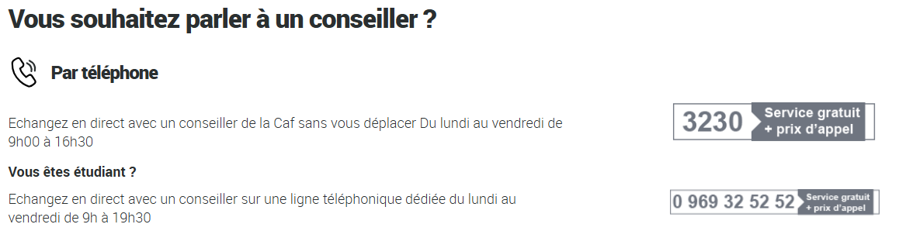
Serveur Visuel Interactif (SVI) visuel
 | CONTACTER MA CAF DEPUIS L’APPLICATION MOBILE MONCOMPTE |  |  |  | CONTACTER MA CAF SUR CAF.FR
 | Affichage simple du numéro 3230 | SVI Visuel AVEC page Motifs (pourquoi j’appelle ma Caf?) | SVI Visuel SANS page Motifs | Mise en relation avec les plateformes téléphoniques | Depuis un ordinateur |  |  |  | Depuis un smartphone (hors application mobile)
 |  |  |  |  | Affichage des numéros de contact (*) | SVI Visuel AVEC page Motifs | SVI Visuel SANS page Motifs | Mise en relation PFS | Affichage des numéros de téléphone | SVI Visuel AVEC page Motifs | SVI Visuel SANS page Motifs | Mise en relation PFS
Responsable dossier, conjoint avec délégation, double allocataire |  | X |  | X | X | X |  |  |  | X |  | X
Tuteur physique du protégé sous tutelle, curatelle renforcée etc. |  | X |  | X | X | X |  |  |  | X |  | X
Protégé sous tutelle, curatelle renforcée etc. |  |  | X | X | X |  |  |  |  |  | X | X
Conjoint sans délégation |  |  | X | X | X |  |  |  |  |  | X | X
Enfant et autres personnes présentes au dossier |  |  | X | X | X |  |  |  |  |  | X | X
Radié | X |  |  |  | X |  |  |  | X
Mahorais |  |  |  |  | X |  |  |  | X
(*)seul le numéro de contact lié au profil allocataire est affiché (sauf pour les dossiers radiés et Mahorais) : pour les étudiants et pour tous les autres.
Retour au menu «Relation de service»
10

Slide 11
Evolutions caf.fr et appli « mon compte »

Slide 12

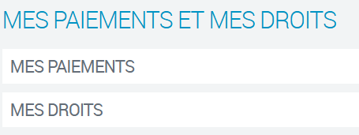


Caf.fr et application mobile
Nouveauté : visualisation de l’évolution des droits
9
Situation professionnelle : renforcement de la déclaration du régime de cotisations
11
Allocation Adulte Handicapé : ouverture d’une téléprocédure de déclaration d’hospitalisation
14
Déclarer
Un changement
Evolution de l’application « Mon Compte »
21

Slide 13
Nouveauté : visualisation de l’évolution des droits
Retour au menu « Evolution caf.fr »

Slide 14
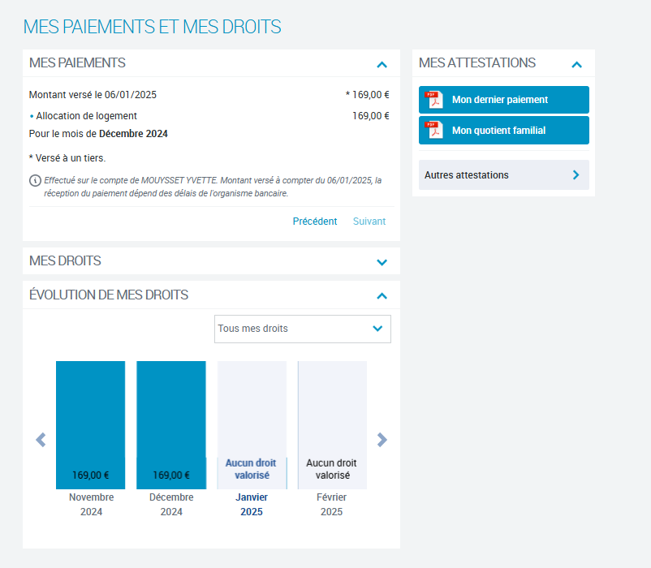

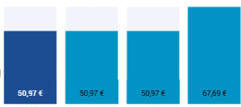
Nouveauté : visualisation de l’évolution des droits
Création d’une nouvelle rubrique « évolutions de mes droits » qui offre un perçu aperçu visuel du montant des droits sous forme d’histogramme.
En l’absence de droit, l’histogramme reste vide avec la mention « aucun droit valorisé » :
Retour au menu « Evolution caf.fr »

Slide 15
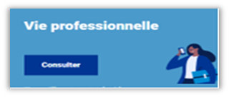
Situation professionnelle : déclaration du régime de cotisations
Retour au menu « Evolution caf.fr »

Slide 16
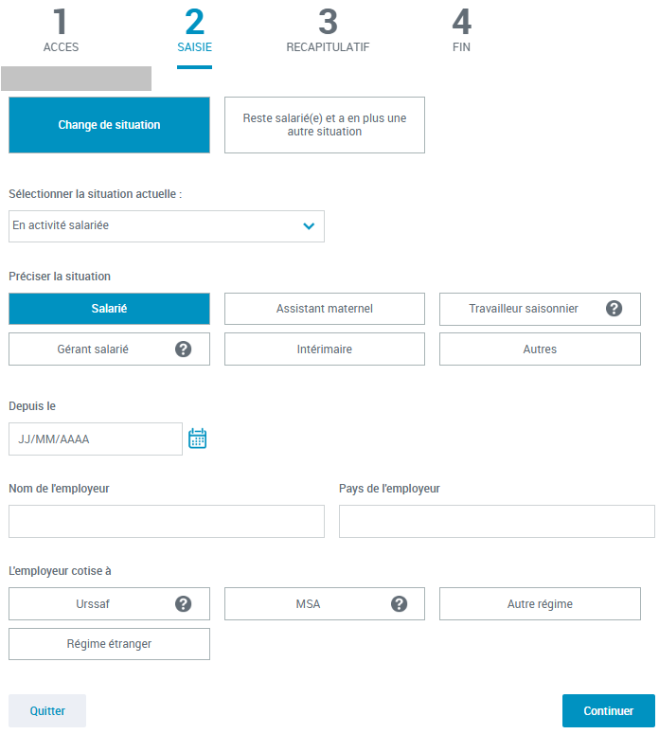
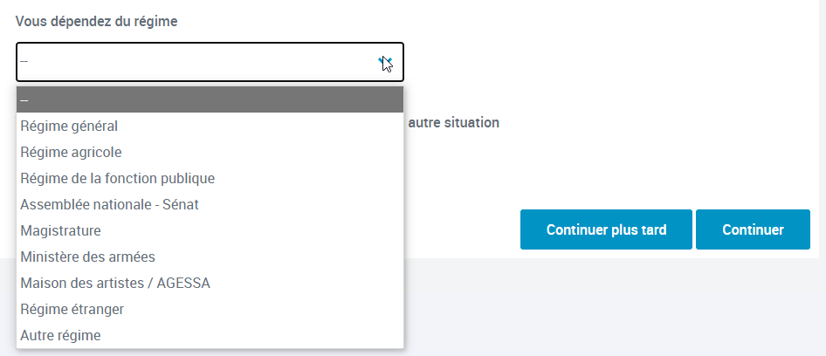
Déclaration du régime de cotisations
Afin de limiter les erreurs de déclarations quant aux situations professionnelles, la rubrique cotisations (« L’employeur cotise à ») évolue et devient « vous dépendez du régime »
En fonction du choix du « régime » sélectionné par l’allocataire, des champs complémentaires vont s’ouvrir.
Retour au menu « Evolution caf.fr »

Slide 17
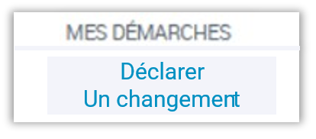
Allocation Adulte Handicapé : ouverture d’une téléprocédure de déclaration d’hospitalisation
Retour au menu « Evolution caf.fr »

Slide 18
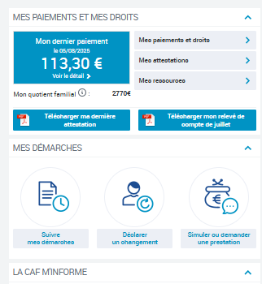
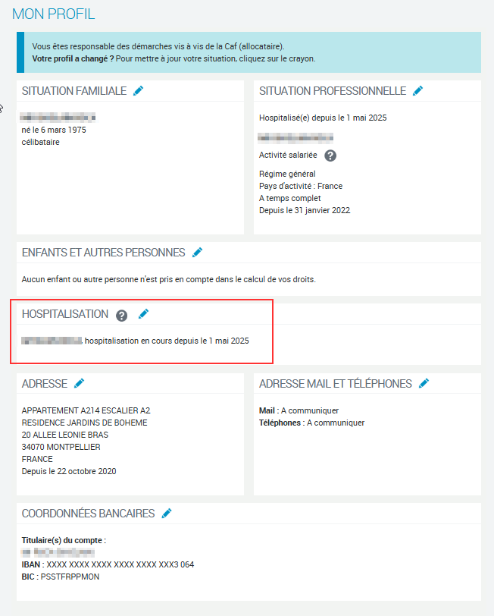
Ouverture d’une téléprocédure de déclaration d’hospitalisation
À compter de septembre 2025, les allocataires pourront déclarer en ligne une hospitalisation pour le ou les bénéficiaires AAH (Allocation Adulte Handicapé) présents sur le dossier.
Cette téléprocédure est accessible depuis le profil pour les bénéficiaires AAH.
Elle est également ouverte aux tuteurs moraux et physiques dès lors où de l'AAH et la tutelle sont présentes sur le dossier.
Retour au menu « Evolution caf.fr »

Slide 19
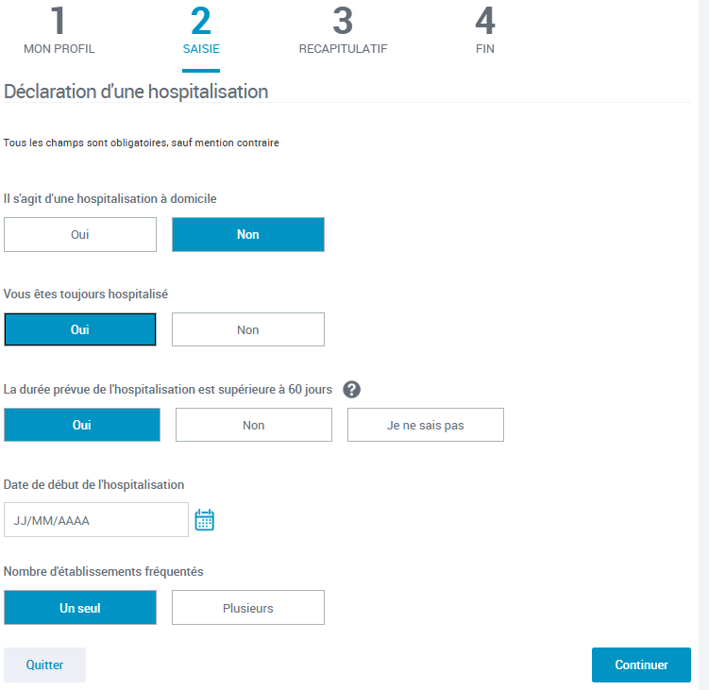
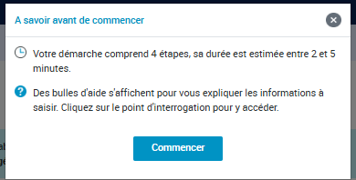
Ouverture d’une téléprocédure de déclaration d’hospitalisation
Cette démarche permet de déclarer une nouvelle hospitalisation ou bien de signaler la fin d’une période d’hospitalisation (dans le cas où la situation est connue et enregistrée au dossier)
En cas d’hospitalisation à domicile ou d’hospitalisation inférieure à 60 jours, la téléprocédure est écourtée et l’usager est informé que ce type de situation n’est pas à déclarer.
Retour au menu « Evolution caf.fr »

Slide 20
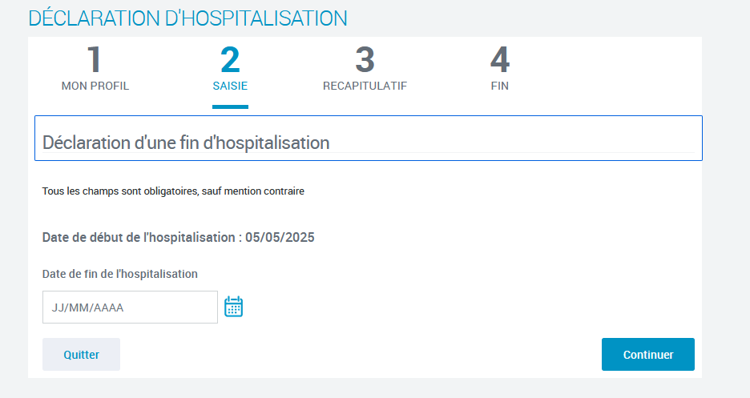
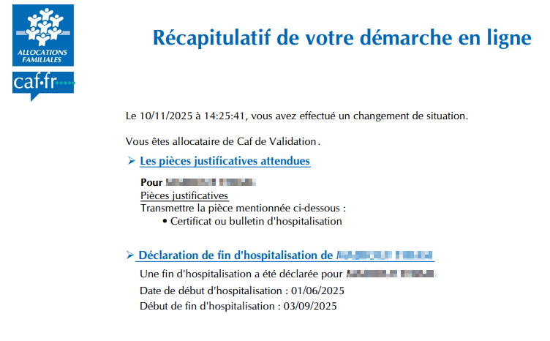
Ouverture d’une téléprocédure de déclaration d’hospitalisation
En cas de déclaration de fin d’hospitalisation, une pièce justificative est demandée afin de mettre à jour le dossier.
Retour au menu « Evolution caf.fr »

Slide 21

Application mobile : évolution des services
Retour au menu « Evolution caf.fr »

Slide 22
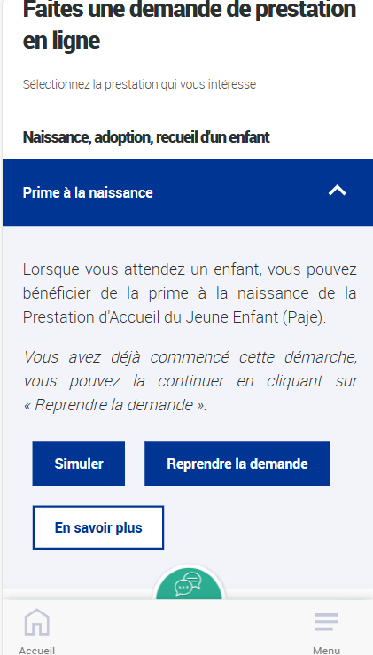
Faire une demande de prestation depuis l’application
Actuellement l’accès à une téléprocédure depuis l’application mobile renvoie vers la page internet Caf.fr.
À partir de la mi-septembre, les toutes premières demandes de prime d’activité, de prime de naissance ou encore de prestations familiales, pourront être réalisées depuis l’application mobile.
Retour au menu « Evolution caf.fr »

Slide 23
Allocation de rentrée scolaire

Slide 24
Allocation Rentrée Scolaire (16-18 ans) : pensez à faire votre déclaration !
L’allocation de rentrée scolaire est étudiée automatiquement pour les enfants âgés de 6 ans à 15 ans et
11 mois.
Dès les16 ans de l’enfant, l’allocataire doit déclarer (confirmer) quelle sera la situation scolaire à la rentrée.
Cette année, la démarche concerne les enfants nés entre le 16 septembre 2007 et le 31 décembre 2009 inclus.
La téléprocédure est accessible depuis le 06/07/2025 jusqu’au 31/12/2025. Au-delà de cette date, toute démarche sera à effectuer par courrier/courriel auprès du gestionnaire caf.
Par ailleurs, l’allocataire doit bien vérifier et déclarer tout changement de situation familiale et/ou professionnelle afin que son juste droit soit étudié.
Bon à savoir !

Slide 25
Aides au logement étudiants

Slide 26

C’est la rentrée : les aides au logement étudiant
Pour accompagner au mieux tous les étudiants sur leurs premières demandes d’aide au logement, la Caf met en ligne différents outils :
Un article illustratif :
Une vidéo explicative :
Un numéro de téléphone dédié aux étudiants : 09 69 32 52 52 (prix d’un appel local)
CAF - Étudiants : tout savoir sur l’aide au logement !
Je suis étudiant, quand dois-je faire ma demande d'APL ?
La Caf met également à disposition, sur son site internet, des brochures traduites en anglais afin d’aider et d’orienter les étudiants de nationalité étrangère.
Très pratique lorsque l’on ne maîtrise pas la langue de Shakespeare !
CAF - Vous venez en France pour étudier et souhaitez vous loger

Slide 27

16 – 25 ans : pour aller plus loin
Afin d’accompagner au mieux les jeunes âgés de 16 à 25 ans, la Caf met à disposition une page spécifique sur caf.fr :
Des solutions pour les 16-25 ans
On y trouve notamment des informations sur différentes prestations ou bien des liens vers les autres supports de communication (Instagram) .
Toujours sur caf.fr, la BD “Sam et ses démarches administratives : objectif zéro galère” (réalisée en partenariat avec la Caisse Nationale d’Assurance Maladie) permet de découvrir les aides dédiées aux 16-25 ans.
Enfin, l’application mobile Caf « Mon compte » est devenue incontournable.
Gratuite, elle est disponible sur les plateformes de téléchargement Android et Apple.
Elle permet de consulter son dossier, de suivre le traitement des demandes et d’être mis en relation avec sa caisse.

Slide 28
Merci !

